Slide 1
Дозиметр. Доза випромінювання. Радіоактивний захист людини.
підготувала учениця 7 (11) – А класу
Лабунець Маргарита

Slide 2
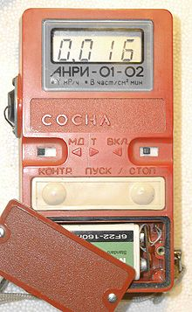
Дозиметр
Дози́метри— прилади ,які фіксують
потужність радіоактивного
випромінювання, або
обладнання, вимірювальний прилад для
вимірювання дози або потужності
дози іонізуючого випромінювання отриманої
приладом за деякий проміжок часу, наприклад,
за період перебування на деякій території або
за робочу зміну. Вимірювання вищезгаданих
величин називається дозиметрією.

Slide 3
Типи дозиметрів
Професійний. Можуть вимірювати щільність потоку іонізуючих випромінювань для перевірки на радіоактивність різних предметів.
Побутовий. Вимірюють потужність дози іонізуючого випромінювання на побутовому рівні з невисокою точністю.
Індивідуальний. Показує накопичену дозу.
Промисловий. Встановлюється для безперервного моніторингу радіаційної обстановки.
Військовий. Розрахований на застосування в умовах воєнних дій, зокрема на роботу в умовах стався ядерного вибуху.

Slide 4
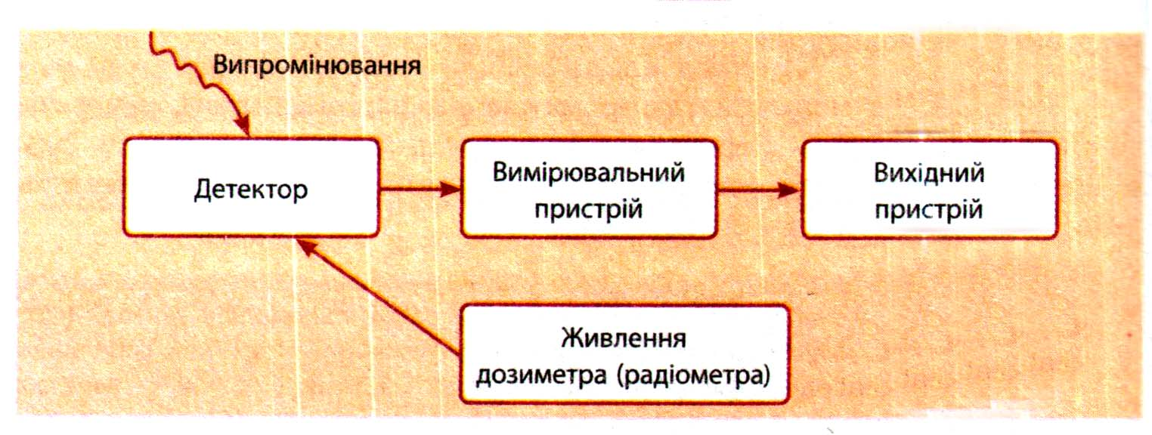
Будова дозиметра
Основною складовою дозиметра є детектор — пристрій,
що слугує для реєстрації йонізуючого випромінювання. У
разі потрапляння йонізуючого випро­мінювання на
детектор виникають електричні сигнали, які зчитуються
вимірювальним пристроєм. Дані про дозу випромінювання
реєструються вихідним пристроєм (електромеханічним
лічильником, звуковим або світловим сигналізатором
тощо).

Slide 5
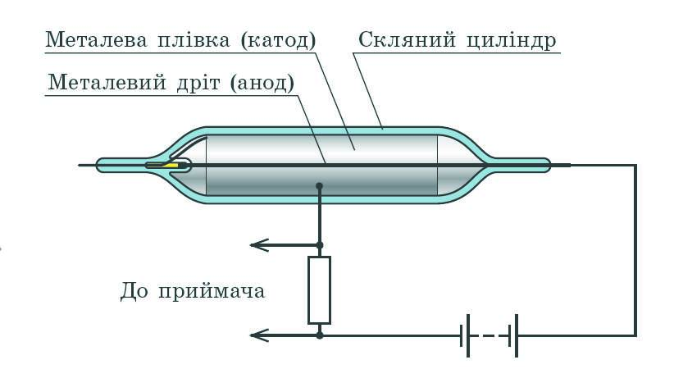
Лічильник Ґейґера- Мюллера
Детектор у іонізаційних дозиметрах

Slide 6
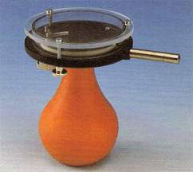
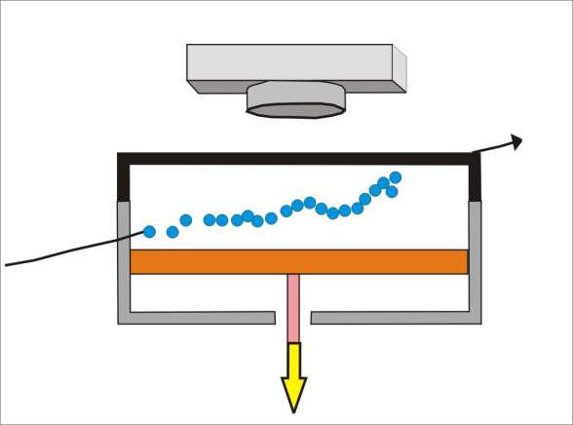
Камера Вільсона
фотокамера
шлях частинки
поршень

Slide 7
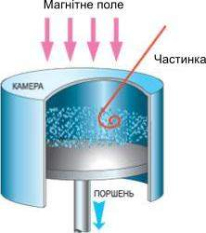
Бульбашкова камера

Slide 8
Доза випромінювання
Поглинута доза йонізуючого випромінювання — це
фізична величина, яка чисельно дорівнює енергії
йонізуючого випромінювання, поглинутій речовиною
одиничної маси.
D – поглинена доза випромінювання;
E – енергія;
m – маса речовини.

Slide 9
Одиниці випромінювання
Поглинута доза випромінювання вимірюється ґреях
(Ґр): 1 Ґр – це така доза випромінювання, яка надає
1 кг речовини енергію йонізуючого
випромінювання 1 Дж:
Рад — позасистемна одиниця поглинутої дози
випромінювання:
1 рад = 0,01 Ґр

Slide 10
Потужність дози випромінювання
Потужністю дози випромінювання називають
випромінювання, поглинуте за одиницю часу.
N – потужність дози випромінювання;
D – поглинута доза випромінювання;
t – час, за який вона була поглинута.
Потужність дози вимірюють:

Slide 11
Експозиційна доза випромінювання
Експозиційна доза випромінювання – міра
йонізації повітря, що дорівнює відношенню
сумарного електричного заряду йонів одного
знака, утвореного йонізуючим
випромінюванням, до маси 1 кг повітря.
Існує позасистемна одиниця – рентген (Р):

Slide 12
Еквівалентна доза випромінювання
Еквівалентна доза йонізуючого випромінювання
дорівнює поглинутій дозі D, помноженій на коефіцієнт
якості K і використовується для характеристики
відносної біологічної ефективності випромінювання.

Slide 13
Гранично припустима доза опромінення
Гранично припустима доза опромінення —
0,05 Гр на рік.
Доза загального опромінення у 2 Гр призводить до променевої хвороби.
Доза в 6—8 Гр є смертельною.

Slide 14
Радіоактивний захист людини
Найпростіший метод захисту — це ізоляція персоналу
від джерела випромінювання на досить велику
відстань. Ампули з радіоактивними препаратами не
слід брати руками. Треба користуватися спеціальними
щипцями з довгою ручкою.
Для захисту від випромінювання використовують
перешкоди з погли­наючих матеріалів. Наприклад,
захистом від β-випромінювання може бути шар
алюмінію товщиною у кілька міліметрів. Найбільш
складним є захист від γ -випромінювання і нейтронів
через їх велику проникну здатність. Кращим поглиначем γ
променів є свинець. Повільні нейтрони добре
поглинаються бором і кадмієм. Швидкі нейтрони
попередньо уповіль­нюються за допомогою графіту.

Slide 15
Радіоактивний захист людини
Основні принципи забезпечення радіаційної
безпеки від зовнішнього опромінення:
Захист відстанню. Збільшення відстані між джерелом випромінювання і людиною;
Захист кількістю. Зменшення потужності джерел;
Захист часом. Скорочення тривалості роботи в зоні випромінювання;
Захист екранами. Екранування джерела випромінювання.

Slide 16
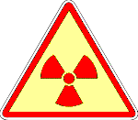
Радіоактивний захист людини
Захист від внутрішнього опромінення вимагає
виключення безпосереднього контакту з
радіоактивними речовинами у відкритому
вигляді та попередження потрапляння їх у
повітря робочого простору. На дверях приміщень, у
яких проводиться робота з відкритими джерелами
радіоактивного випромінювання, повинен
знаходитися знак радіаційної небезпеки - на жовтому
фоні три червоних пелюстки. Особливе значення при
роботі з відкритими джерелами радіоактивного
випромінювання має особиста гігієна та засоби
індивідуального захисту працюючого. В залежності від
виду виконуваних робіт і небезпечності цих робіт
застосовують спецодяг та респіратори.

